Slide 1
Blok 2 Werken met een microscoop

Slide 2
Vandaag word je een Microscopist!

Slide 3
Lesdoelen: wat leren we vandaag?
Je kunt vertellen in welke beroepen er met een microscoop gewerkt wordt
Je kunt uitleggen hoe een microscoop werkt
Je kunt demonstreren hoe je een preparaat maakt en hoe je dit onder de microscoop kunt vergroten
Je kunt uitleggen dat door de microscoop het onzichtbare zichtbaar wordt gemaakt

Slide 4
Even voorstellen:
Mijn naam is:
Mijn beroep of werk is:
Ik vind het leuk om:
Vandaag ben ik hier om:

Slide 5
Wat gaan we doen:
Word een Microscopist
De vorige keer in blok 1 heb je het gehad over het onzichtbare. Wat is onzichtbaar? Kan ik het onzichtbare zien? Je hebt een eigen microscoop gebouwd zoals Antoni van Leeuwenhoek dat deed. En je hebt nagedacht over wat jij wel zou willen onderzoeken met de microscoop.
Voordat je verder aan de slag gaat met je eigen onderzoek moet je natuurlijk eerst weten hoe de apparaten werken. Kijken door de waterdruppel en de loupe heb je al gehad.
Vandaag ga je aan de slag met het grotere werk, de stereo-microscoop en de biologische microscoop.

Slide 6
Hoe gaan we dat doen vandaag?
Je ontdekt welke spullen je allemaal nodig hebt bij microscoop onderzoek (opdracht Werken met de microscoop)
Je leert uit welke onderdelen een microscoop bestaat (opdracht Werken met de microscoop)
Je gaat een preparaat maken (films Wim van Egmond, preparaat maken droog en nat en dekplaatjes)
Je gaat waarnemen
Je gaat je waarnemingen tekenen (film Henrike van Scholten)
Als je alles geprobeerd hebt ontvang je een Microscoop diploma!
Je werkt verder aan je onderzoeksvraag (opdracht bedenken onderzoeksvraag)

Slide 7
Opdracht: Werken met de microscoop
Je ontdekt welke spullen je allemaal nodig hebt bij microscoop onderzoek
Je leert uit welke onderdelen een microscoop bestaat

Slide 8
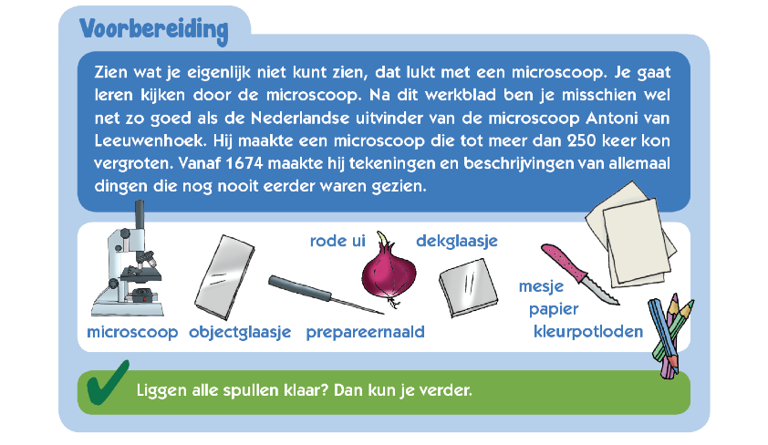
Voorbereiding

Slide 9
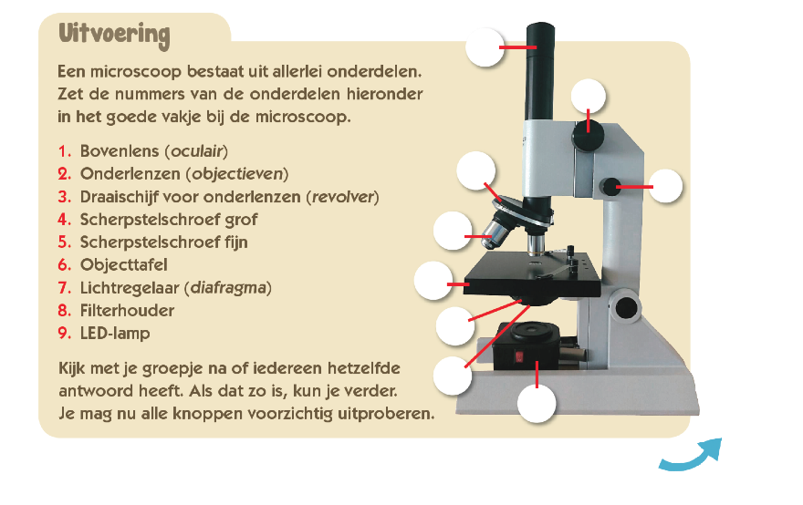
De Microscoop

Slide 10
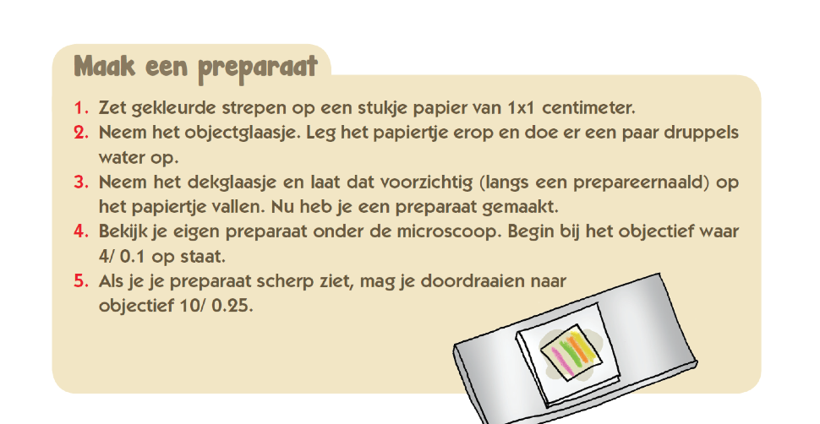
Opdracht: Maak een preparaat

Slide 11
Opdracht: Waarnemen en tekenen maar!

Slide 12
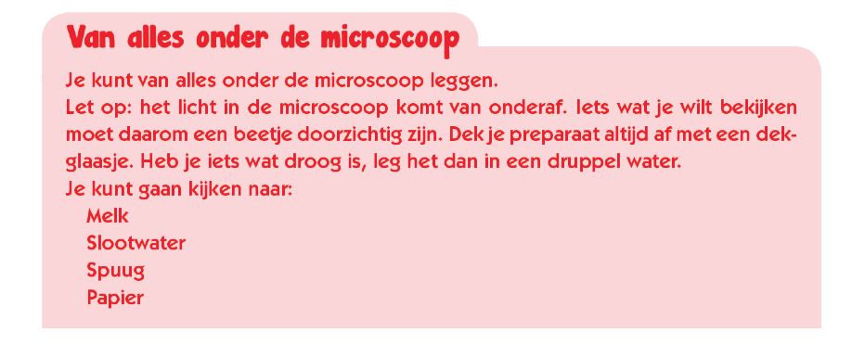
Waarnemen en tekenen maar!

Slide 13
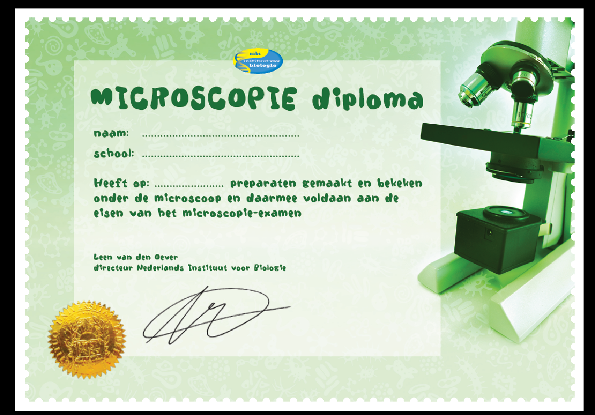

Slide 14
Opdracht: Bedenken onderzoeksvraag
Vorige week heb je zelf een onderzoeksvraag bedacht, nu ga je met je groepje overleggen welke onderzoeksvraag jullie samen kiezen of bedenken. Pak je boekje van vorige week erbij, overleg met je groepsgenoten en schrijf op wat jullie willen onderzoeken.

Slide 15
Volgende keer word je onderzoeker!
Voorbereiding: wat is jouw onderzoeksvraag? / object? (uit blok 1)
Voorbereiding
Preparaat maken
Uitvoering waarnemingen
Tekenen en beschrijven waarnemingen

